Slide 1
Application layer
应用层
Date:2021-06-15
Time:19:20-21:30
Room:2214

Slide 2
Application layer
每个应用层协议都是为了解决某一类特定应用问题；
本质上都是客户端/服务器通信方式；
DNS
HTTP
SMTP
POP3
DHCP
TELNET
MIME
FTP
P2P

Slide 3
Domain Name System
域名解析系统
采用分布式数据库系统，将域名（domain name）和IP地址互相映射，便于访问互联网
域名结构
域名分类
逻辑概念，不代表物理位置
由标号序列组成
每个标号不超过63字符
标号不区分大小写
总长度不超过255个字符
顶级域名
国家顶级域名
通用顶级域名
基础结构域名
二级域名
由国家自行制定
CNNIC-China Internet Network Information Center
我国：类别域名、行政区域名（34个省、自治区、直辖市等）
cn：中国；us：美国；uk：英国
com：公司；net：网络服务机构；org：非盈利机构
gov：政府部门；mil：军事部门；edu：教育机构
www.gxljcollege.cn/
bj：北京；js：江苏；sh：上海
ac：科研机构；com：工商金融；net：网络服务机构；org：非盈利组织
gov：政府机构；mil：国防机构；edu：中国教育机构

Slide 4
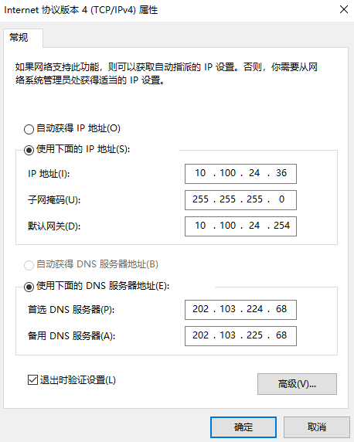
Domain Name Server
域名服务器
根域名服务器
root name server
共13个域名；
区域不均衡；
知道所有顶级域名服务器的域名和对应的IP地址；
并不直接解析IP地址，而是告诉对方应该找哪个顶级域名服务器；
顶级域名服务器
TLD：top lever domain
权限域名服务器
authoritative name server
local name server
本地域名服务器
也称默认域名服务器；
距离用户较近；

Slide 5


Domain Name resolve
域名解析过程
递归查询 / Recursion
迭代查询 / Iteration
根域名服务器
顶级域名服务器
根域名服务器
顶级域名服务器
3
6
4
2
7
5
4
2
3
5
本地域名服务器
本地域名服务器
6
权限域名服务器
7
权限域名服务器
1
8
1
8

Slide 6
高速缓存域名服务器
域名服务器
主机

Slide 7
真题
假设所有域名服务器均采用递归查询方式进行域名解析。当某台主机访问规范域名为www.abc.xyz.com的网站时，由某台域名服务器完成解析，则可能发出DNS查询的最少和最多次数分别是（）。
A:0、3
B:1、3
C:0、4
D:1、4
真题
如果本地域名服务器没有缓存，采用递归方式解析某台主机域名时，用户主机、本地域名服务器发送的域名请求消息数为（）。
A:一条、一条
B:一条、多条
C:多条、一条
D:多条、多条
真题
有关域名服务器，说法错误的是（）。
A:可分为：根域名服务器、顶级域名服务器、权限域名服务器和本地域名服务器。
B:根域名服务器并不解析域名，而是把待查域名对应的顶级域名服务器的IP地址作为结果返回。
C:除根域名服务器外，其它域名服务器均能返回待查域名对应的IP地址。
D:本地域名服务器的IP地址应该直接配置在需要解析域名的主机中。

Slide 8
小实验
IIS
AppServ
Wampserver
Node
Nginx
搭建WEB服务器
搭建FTP服务器
远程登录主机
MD5消息摘要

